Slide 1
互联网技术架构变迁

Slide 2
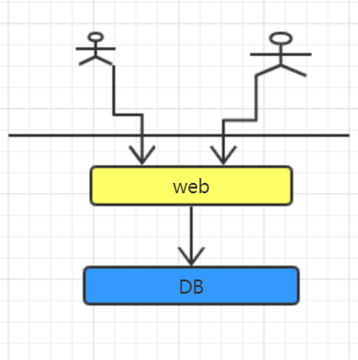
单应用单数据库
优点：
简单
快速满足业务需求
部署方便
缺点：
单点故障
无法根据请求数动态扩容
相关技术

Slide 3
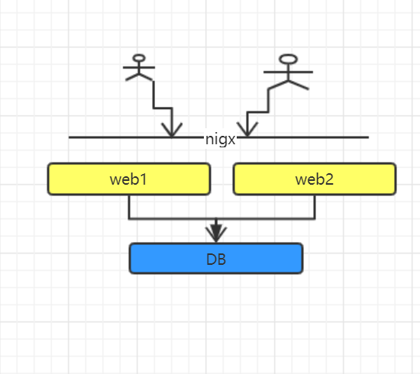
应用集群
优点：
容灾
可以根据请求数扩容web应用
缺点：
DB IO成为瓶颈
注：
无状态服务

Slide 4
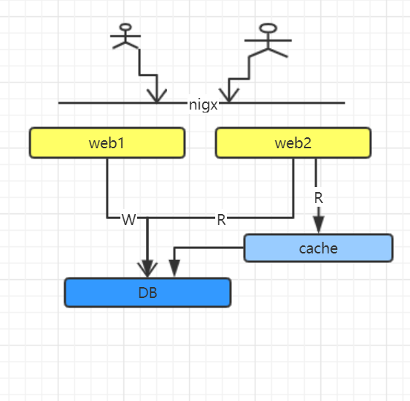
缓存
优点：
部分不经常变的数据从缓存读取
从内存读，提高响应效率
降低DB性能损耗
注：
缓存和db需要保持一致性

Slide 5
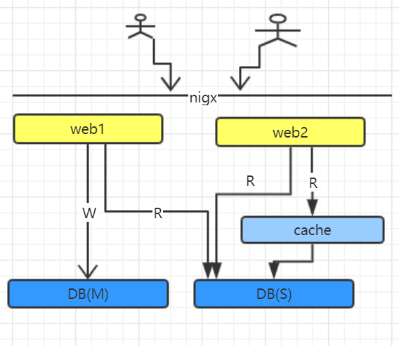
读写分离
优点：
数据库主从配置
多数据源-一主多从
读操作默认路由到从库
部分不经常变的数据从缓存读取
降低DB性能损耗
注：
事务级别分离
同一个事务默认一个数据源

Slide 6
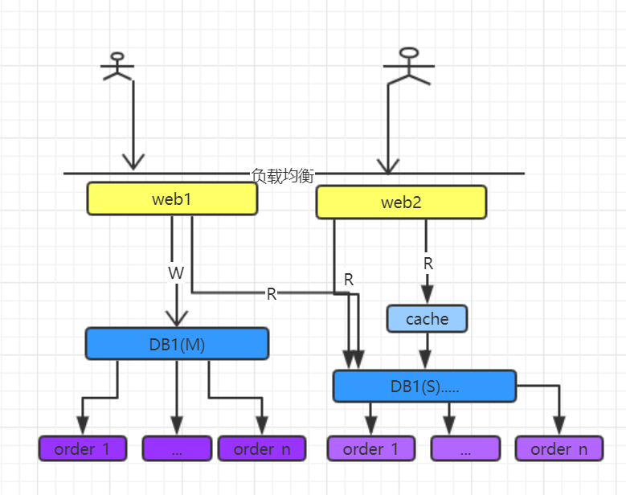
分表（table Sharding)
优点：
解决单表数据量过大问题
方法：
取模-热点数据问题
路由表： 数据均匀分布，中间表记录数据路由
一致性hash

Slide 7
分表（table Sharding)
优点：
解决单表数据量过大问题
方法：
取模-热点数据问题
路由表： 数据均匀分布，中间表记录数据路由
一致性hash

Slide 8
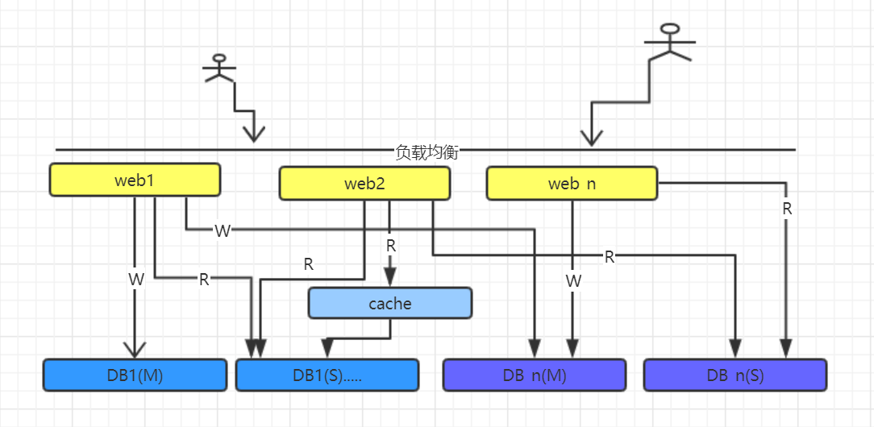
分库（db_sharding）
优点：
数据库主从配置
多数据源-一主多从
读操作默认路由到从库
部分不经常变的数据从缓存读取
降低DB性能损耗
注：
事务级别分离
同一个事务默认一个数据源

Slide 9
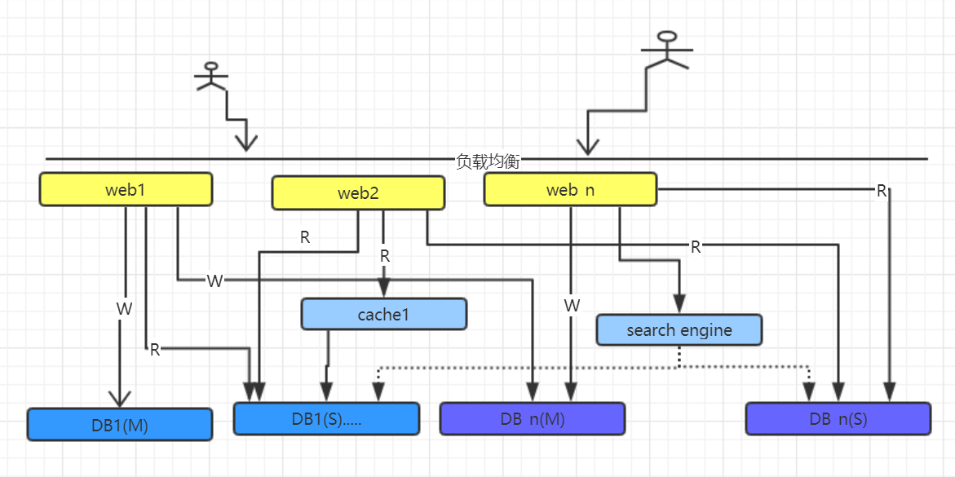
跨库/表查询（Search engine）
用处：
解决跨库数据访问问题
非结构化数据存储
注：
solor
Lunce
elaticsearch
。。。

Slide 10
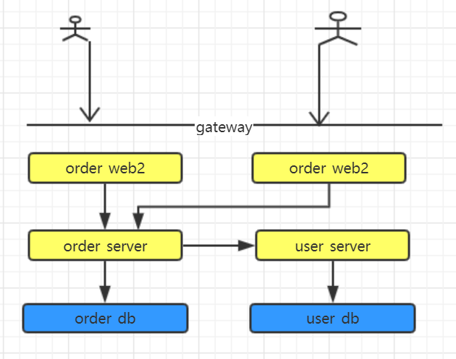
服务化
优点：
最小的业务单元做成服务
每个服务单元可以自由扩容
不同服务单元通过http/tcp等协议访问
注：
系统架构更负责
每个服务模块具有独立的架构

Slide 11
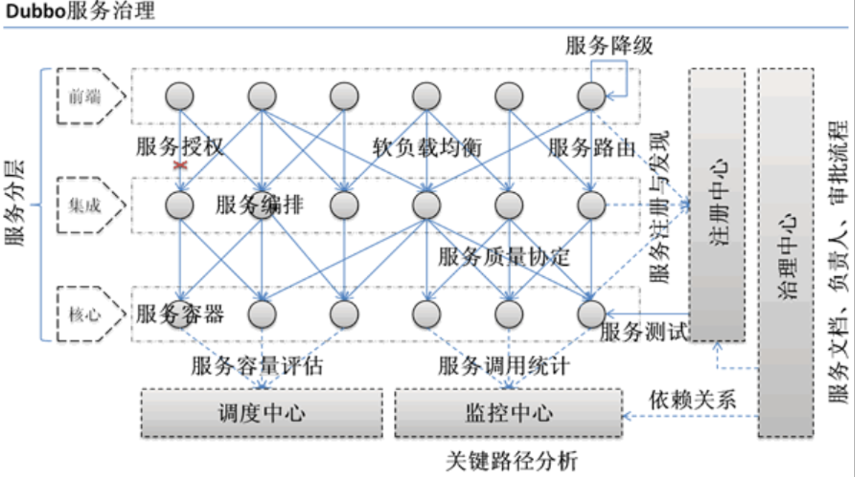
服务治理

Slide 12
服务治理_定义
针对分布式服务框架、微服务：
处理服务调用之间的关系
服务发布和发现（谁是提供者，谁是消费者，要注册到哪里）
出了故障谁调用谁
服务的参数都有哪些约束
如何保证服务的质量
如何服务降级和熔断
怎么让服务受到监控
提高机器的利用率
常用框架：
Dubbo
Spring cloud Eureka

Slide 13
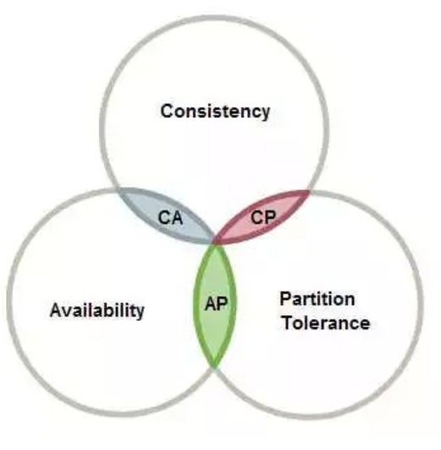
服务治理_CAP
CAP ：
一致性（Consistency
可用性（Availability）
分区容错性（Partition tolerance）。
CAP 原则:
这三个要素最多只能同时实现两点.
不可能三者兼顾。

Slide 14
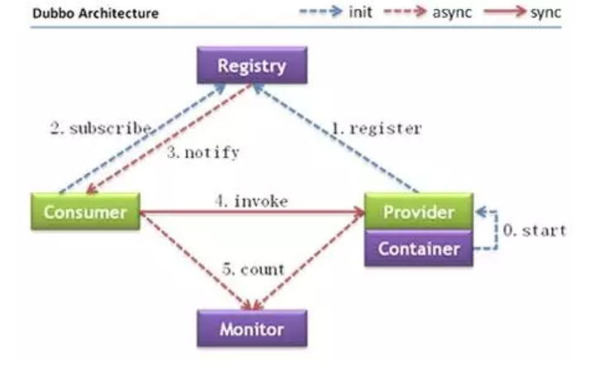
服务治理_注册与发现
Dubbo
CP
Spring cloud Eureka
AP

Slide 15
服务治理_熔断
场景：
Provider接口超时
Provider接口多次出错，到一定频次
策略：
调用provider的请求，直接短路掉，不实际调用
直接返回一个mock的值。
等provider服务恢复稳定之后，重新调用。

Slide 16
服务治理_限流
场景：
provider是一个核心服务，给N个consumer提供服务
某个consumer流量飙升，占用了provider大部分机器时间
导致其他可能更重要的consumer不能被正常服务。
算法：
计数器算法
令牌桶算法
漏桶算法
策略：
资源隔离
服务降级（客户端熔断）

Slide 17
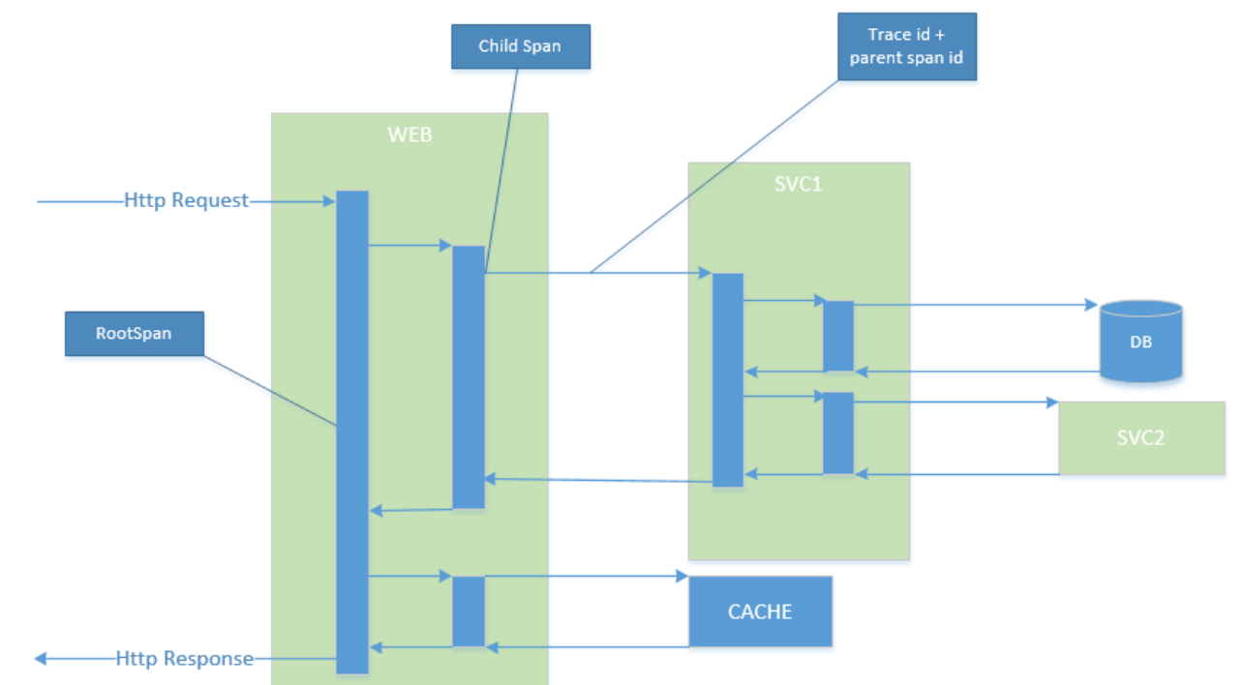
服务治理_调用链
需求：
图形化展示整个调用链路
系统的性能指标
健康状况/基础告警
原理：
RootSpan会生成一个Trace id以及parent span id
Trace id是整个调用链的监控跟踪ID
span是服务中一次请求以及对应响应这个span的id
策略：
资源隔离
服务降级（客户端熔断）

Slide 18
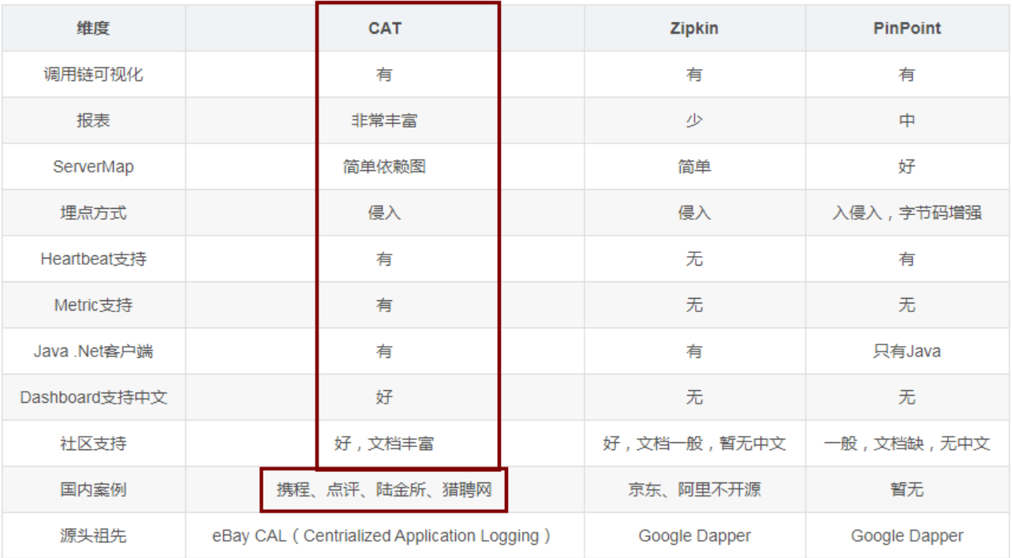
服务治理_调用链框架

Slide 19
服务网格（service mesh）
微服务问题：
技术门槛高：
除了基础的服务发现、配置中心和授权管理之外，团队将不可避免的在服务治理层面面临各类新的挑战
包括但不限于分布式跟踪、熔断降级、灰度发布、故障切换等，这对团队提出了非常高的技术要求。
多语言支持不足：
多语言的技术栈是常态，跨语言的服务调用也是常态
但目前开源社区上并没有一套统一的、跨语言的微服务技术栈。
代码侵入性强：
主流的微服务框架或多或少都对业务代码有一定的侵入性，
框架替换成本高，导致业务团队配合意愿低，微服务落地困难。
方案-服务网格：
A service mesh is a dedicated infrastructure layer for handling service-to-service communication. Consists of a control plane and data plane (service proxies act as “mesh”). - William Morgan, What’s a Service Mesh? And Why Do I Need One?[2]

Slide 20
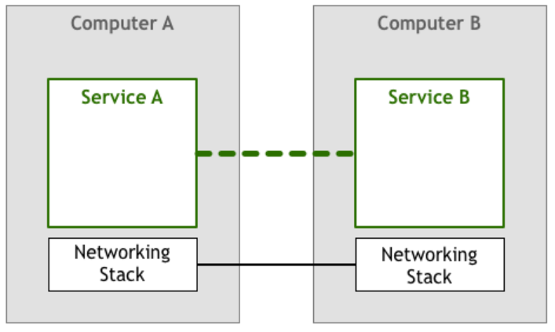
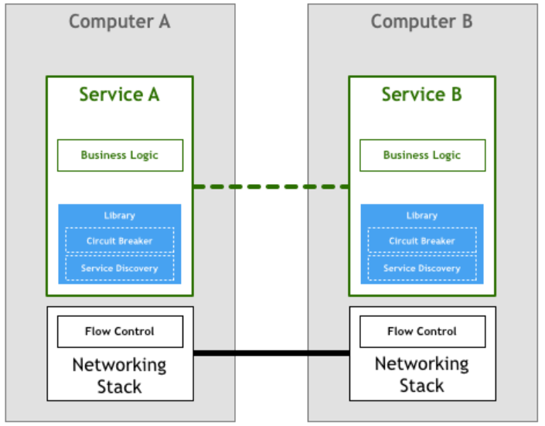
服务网格_演化史

Slide 21
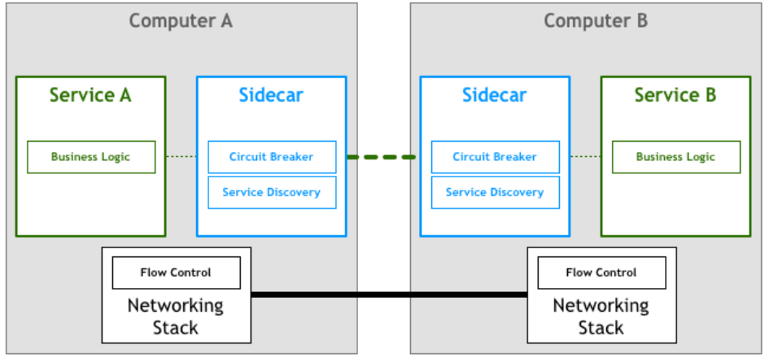
服务网格_架构

Slide 22
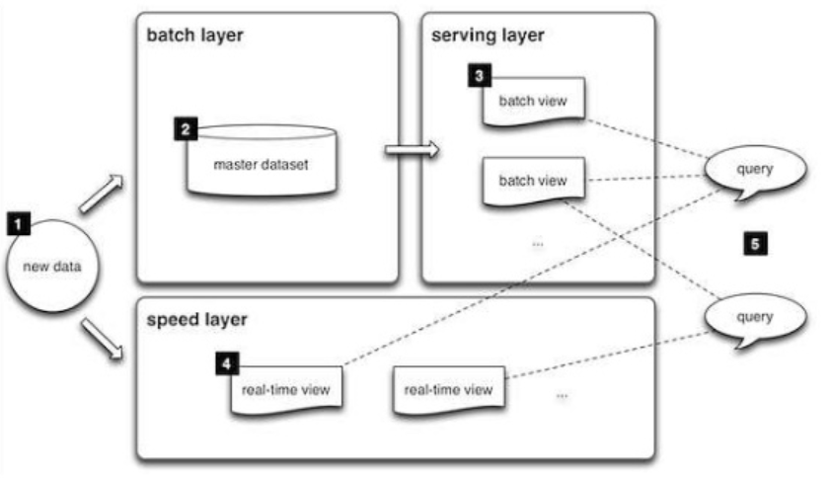
高并发之数据处理——lambda架构

Slide 23
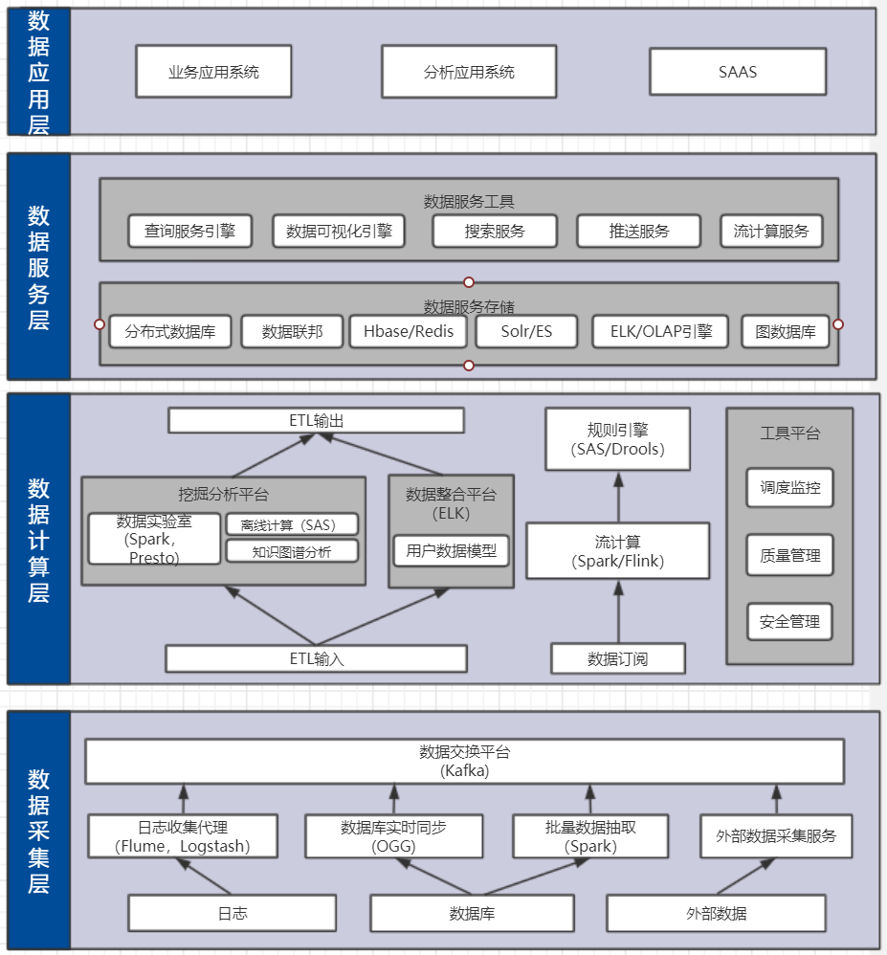
高并发之数据处理&应用

Slide 24
Q&A

